Slide 1

Documentación ‘Mi-Tienda’
Materia: Calidad de Software (COM450)
Universitarios:
Yamil Fernando Torrez García (CU: 111-324)
Diego Armando Párraga Ortuste (CU: 111-102)
Carrera: Ing. Ciencias de la Computación
Docente: Ing. Montellano Barriga Carlos David
SUCRE-BOLIVIA

Slide 2
Contenido
Introducción
Requisitos para la instalación
Diagramas del Software
Diagrama de casos de uso
Diagrama de clases
Diagrama entidad Relación
Diagrama de componentes
Diagrama de Despliegue
Propósito de la evaluación
Modelos de calidad
Modelo de calidad interna/ externa
Métricas de calidad de uso
Tablas Métricas
Niveles de puntuación de las métricas
Tomar medidas (aplicar las métricas seleccionadas)
Plan de evaluación (Medición de Calidad Modelo)
Criterios de evaluación
Tomar medidas (aplicar las métricas seleccionadas)
Comparar con los criterios de evaluación para obtener su nivel
Valorar Resultados
Conclusiones
Recomendaciones

Slide 3

Introducción
Documentamos una tienda web desarrollada en Laravel para asegurar su mantenimiento y evolución a largo plazo y proporcionar una guía detallada sobre su funcionamiento a desarrolladores y usuarios. Empleamos el software en el siguiente repositorio: https://github.com/El-Posho-Web/Mi-Tienda

Slide 4
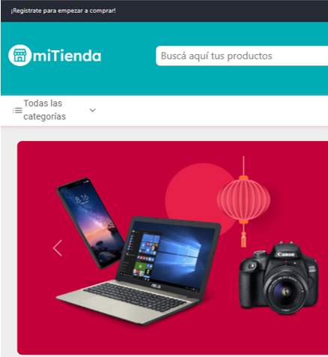
Requisitos para la instalación
Laravel, NodeJs, Composer, PHP, MySQL (opcional XAMPP).
Clonar el repositorio, crear la base de datos y setear las credenciales en el archivo .env.
Instalar las dependencias de PHP y Front-End.
Correr las migraciones y el seeder.
Iniciar el servidor y acceder a localhost:8000 en el navegador.

Slide 5
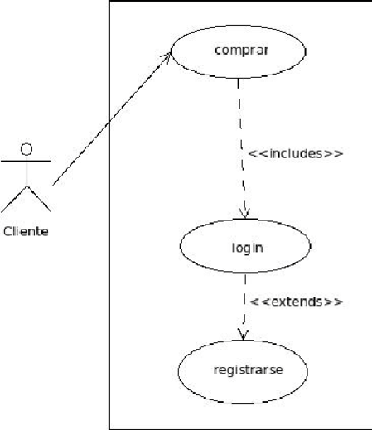
Diagramas del Software
Diagrama de casos de uso
El diagrama de casos de uso es un tipo de diagrama UML que muestra cómo los diferentes roles interactúan con un sistema. Es útil para analizar sistemas y visualizar los roles y las interacciones en el sistema.

Slide 6
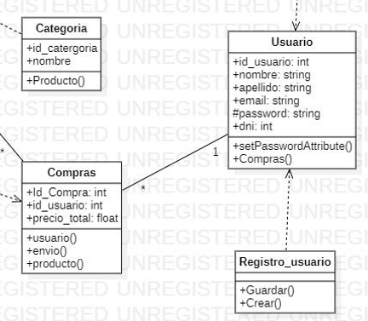
Diagrama de clases
Es una herramienta visual de modelado de datos que representa las clases y sus relaciones. Se utiliza para diseñar sistemas orientados a objetos y muestra las propiedades y métodos de las clases, así como sus relaciones y dependencias.

Slide 7
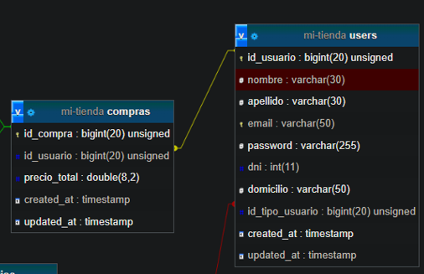
Diagrama entidad Relación
Es un modelo de datos que representa las entidades, atributos y relaciones entre ellas de un sistema o aplicación.

Slide 8
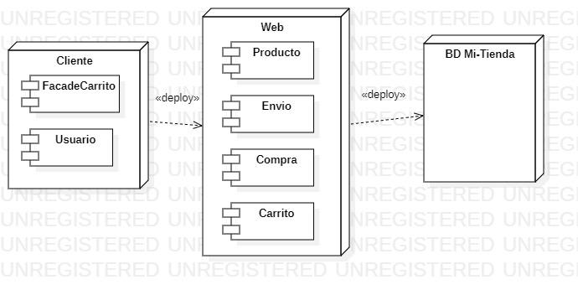
Diagrama de componentes
Es una representación visual de los componentes de software de un sistema y sus interacciones.

Slide 9
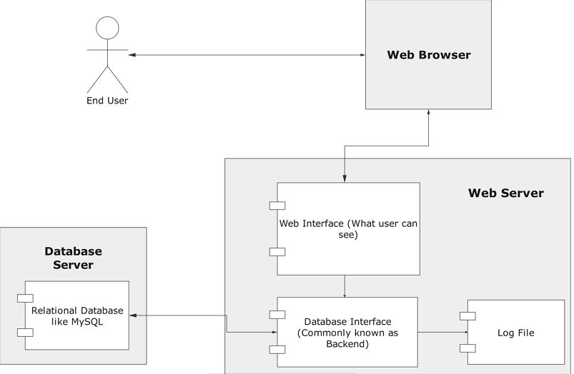
Diagrama de Despliegue
muestra cómo los componentes del sistema se distribuyen en los nodos físicos o virtuales.

Slide 10
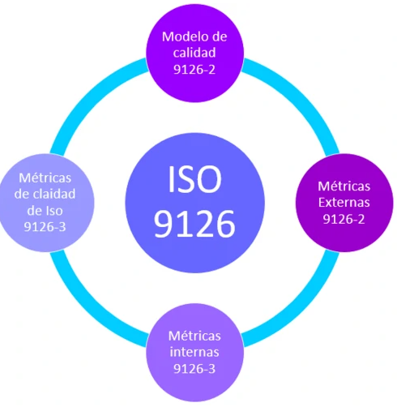
Propósito de la evaluación
El objetivo es mejorar la calidad del producto a través de la aplicación de normas y estándares de calidad, norma ISO 9126, que identifican y miden los diferentes atributos importantes para un software a nivel nacional e internacional.

Slide 11
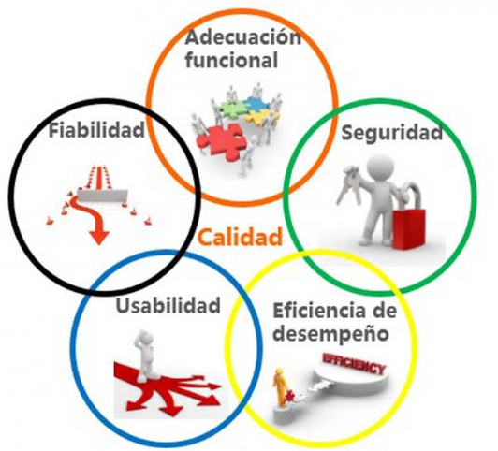
Modelos de calidad
En esta evaluación se evalúan modelos de calidad interna/externa y de uso del software, a través de métricas que miden diferentes niveles de calidad.
Las métricas de calidad de uso se centran en la interacción de los usuarios con el software y su satisfacción.

Slide 12
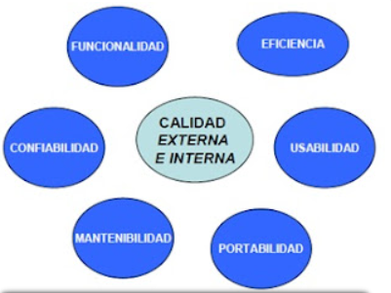
El modelo de calidad interna y externa
El modelo de calidad interna se enfoca en la calidad del código fuente del software, es decir, cómo está escrito y organizado el programa.
Mientras que el modelo de calidad externa se enfoca en cómo funciona el software en el mundo real, es decir, si cumple con las necesidades de los usuarios y si es fácil de usar.

Slide 13
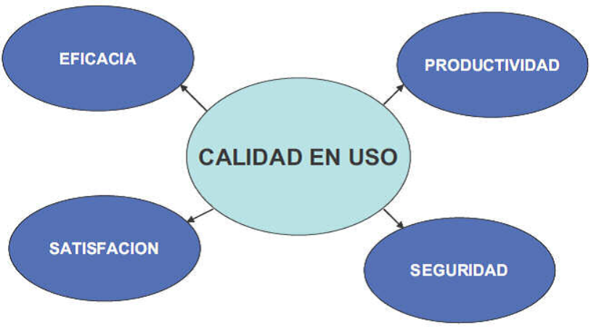
Métricas de calidad de uso
La calidad de uso se enfoca en la satisfacción y experiencia del usuario al utilizar el software.

Slide 14
Tablas Métricas
Métricas Funcionalidad externas
Métricas de funcionalidad miden la precisión, interoperabilidad y seguridad. Métricas de usabilidad miden la facilidad de aprendizaje, comprensibilidad y atractivo visual del software.
Características | Sub características | Métricas | Formula | Valor medido
Funcionalidad | Precisión | La exactitud de las expectativas | X = A /T | 0 <= X
 |  | Exactitud Computacional | X = A /T | 0 <= X
 | Interoperabilidad | Intercambiabilidad de datos (Formato de datos basada) | X = A /B | 0 <= X <= 1.
 |  | Intercambiabilidad de datos (Intentó éxito del usuario basado) | X = 1- A / B | 0 <= X <= 1
 | Seguridad | Auditabilidad Acceso | X = A / B | 0 <= X <= 1
 |  | Controlabilidad Acceso | X = A / B | 0 <= X <= 1
Usabilidad | Facilidad de aprendizaje | Facilidad de aprendizaje función | T | 0 < T
 |  | Facilidad de aprendizaje para realizar una tarea en uso | T | 0 < T
 | Comprensibilidad | Integridad de la descripción | X = A /B | 0 <= X <= 1
 |  | Demostración una accesibilidad | X = A / B | 0 <= X <= 1
 | Atractivo | Interacción atractiva | Cuestionario | Puntaje
 |  | Customizability apariencia Interface | X = A / B | 0 <= X <= 1

Slide 15
Tablas Métricas
Métricas Funcionalidad internas
Miden la calidad del código fuente del software.
Funcionalidad: precisión, seguridad, cumplimiento
Confiabilidad: madurez, tolerancia a fallos y recuperabilidad.
Características | Subcaracterísticas | Métrica | Fórmula | Valor medido
Funcionalidad | Precisión | Precisión de datos | X = A /T | 0 <= X
 |  | Exactitud del software | X = A /T | 0 <= X
 | Seguridad | Auditabilidad Acceso | X = A / B | 0 <= X <= 1
 | Cumplimiento | Cumplimiento Funcional | X = A / B | 0 <= X<= 1.
 |  | El cumplimiento estándar del sistema de la Interfaz | X = A / B | 0 <= X<= 1
Fiabilidad | Madurez | Detección de fallos | X = A / B | 0 <= X
 |  | Densidad de fracaso frente a los casos de prueba | X = A1 / A2 | 0<=X
 | Tolerancia a Fallos | Evitación de fracasos | X = A / B | 0<=X<=1
 |  | Evitar la operación incorrecta | X = A / B | 0<=X<=1
 | Recuperabilidad | Restaurabilidad | X = A / B | 0 <= X <= 1
 |  | Efectividad Restauración | X = A / B | 0 <= X <= 1

Slide 16
Tablas Métricas
Métricas de uso
Características | Métricas | Formula | Público
Eficacia | La eficacia de tareas | M1 = | 1- Σ A _{i} | | Usuario
 | Realización de tareas | X = A / B | Usuario
 | Frecuencia de error | X = A / T | Usuario
Productividad | Tiempo de tareas | X = A / B | Usuario
 | La eficiencia de tareas | X = M1 / T | Usuario
 | La productividad económica | X = M1 / C | Usuario
 | Proporción Productivo | X = A / B | Usuario
 | La eficiencia relativa de usuario | X = Ta / Tb | Usuario
Seguridad | La salud y la seguridad del usuario | X = 1-A / B | Usuario
 | Seguridad de las personas afectadas por el uso del sistema | X = 1-A / B | Usuario
 | Daños económicos | X = 1-A / B | Usuario
 | Daños Software | X = 1-A / B | Usuario
Satisfacción | Escala de satisfacción | X = A / B | Usuario
 | Cuestionario de satisfacción | X = ∑ (A _{i)} / n ) | Usuario
 | El uso discrecional | X = A / B | Usuario

Slide 17
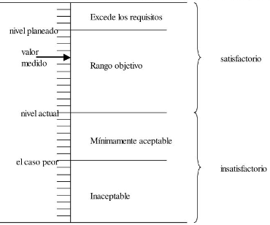
Niveles de puntuación de las métricas
Los niveles los acomodamos en pesos
H: | Satisfactorio, alto
M: | Aceptable, medio
L: | Deficiente, bajo

Slide 18
Plan de evaluación
Actividades | Actividad 1 | Actividad 2 | Actividad 3 | Actividad 4 | Actividad 5 | Actividad 6 | Actividad 7
Fases | Análisis de requerimientos | Diseño arquitectónico | Software de diseño detallado | Codificación y pruebas de software | Integración de software y pruebas de calificación | Instalación de software | Apoyo aceptación Software
9126 series de Referencia del Modelo | Funcionalidad | Arquitectura | Diseño detallado | Código fuente | Sistema integrado de software | Software instalado | Software aceptado y en uso
Métricas utilizadas para medir | Complejidad, precisión, relevancia, coherencia | Modularidad, flexibilidad, escalabilidad | Claridad, precisión, consistencia | Legibilidad, eficiencia, modularidad | Funcionalidad, estabilidad, interoperabilidad | Completitud, corrección, facilidad de uso | Tiempo de respuesta, satisfacción del usuario, eficacia de las correcciones

Slide 19
Criterios de evaluación
N | Atributo Internos | Métrica |  | Deficiente |  | Aceptable | Satisfactorio
Métricas de Funcionalidad
1 | Precisión | Precisión de datos |  | >5 |  | > 2 < 5 | <2
3 | Cumplimiento | Cumplimiento Funcional |  | < 0.4 |  | >0.5 y <0.7 | >0.7
Métricas de confiabilidad
4 | Madurez | Detección de fallos |  | >10 |  | >3 y <6 | <3
5 | Tolerancia a Fallos | Evitación de fracasos |  | < 0.4 |  | >0.5 y <0.7 | >0.7
N | Atributo Externos | Métrica |  | Deficiente |  | Aceptable | Satisfactorio
Métricas de Funcionalidad
1 | Precisión | Exactitud Computacional |  | >5 |  | > 2 < 5 | <2
3 | Seguridad | Auditabilidad Acceso |  | < 0.4 |  | >0.5 y <0.7 | >0.7
Métricas de Usabilidad
4 | Facilidad de aprendizaje | Facilidad de aprendizaje función | Facilidad de aprendizaje función | >15seg | >15seg | >10 y <15seg | <8 seg
6 | Atractivo | Interacción atractiva | Interacción atractiva | <50 | <50 | >50 y <70 | < 70
N | Atributo calidad de Uso | Métrica | Métrica | Deficiente | Deficiente | Aceptable | Satisfactorio
Calidad durante el uso
1 | Eficacia: | La eficacia de tareas |  | < 0.4 |  | >0.5 y <0.7 | >0.7
2 | Productividad | Tiempo de tareas |  | >15seg |  | >10 y <11 seg | <8 seg
3 | Seguridad | Daños Software |  | < 0.4 |  | >0.5 y <0.7 | >0.7
4 | Satisfacción | Escala de satisfacción |  | < 0.4 |  | >0.5 y <0.7 | >0.7

Slide 20
Tomar medidas
N | Atributo Internos | Métrica | Medición | Calificación
Métricas de Funcionalidad
1 | Precisión | Precisión de datos | 4 | Aceptable
 |  | Exactitud del software | 6 | Deficiente
2 | Seguridad | Auditabilidad Acceso | 0.8 | Satisfactorio
3 | Cumplimiento | Cumplimiento Funcional | 0.4 | Deficiente
 | Atributo Externos | Métrica | Medición | Calificación
Métricas de Usabilidad
4 | Facilidad de aprendizaje | Facilidad de aprendizaje función | 10 seg | Aceptable.
6 | Atractivo | Interacción atractiva | 30 | Deficiente.
 | Atributo calidad de Uso | Métrica | Medición | Calificación
Calidad durante el uso
1 | Eficacia: | La eficacia de tareas | 0.3 | Deficiente
2 | Productividad | Tiempo de tareas | 14 seg | Aceptable
3 | Seguridad | Daños Software | 0.9 | Satisfactorio
4 | satisfacción | Escala de satisfacción | 0.4 | Deficiente

Slide 21
Comparar con los Criterios de evaluación para obtener su nivel
N | Atributo Internos | Métrica | REQUERIDO | Calificación
Métricas de Funcionalidad
1 | Precisión | Precisión de datos | Aceptable | Aceptable
 |  | Exactitud del software | Aceptable | Deficiente
2 | Seguridad | Auditabilidad Acceso | Satisfactorio | Satisfactorio
3 | Cumplimiento | Cumplimiento Funcional | Aceptable | Deficiente
 | Atributo Externos | Métrica | REQUERIDO | Calificación
Métricas de Usabilidad
4 | Facilidad de aprendizaje | Facilidad de aprendizaje función | Satisfactorio | Aceptable.
6 | Atractivo | Interacción atractiva | Satisfactorio | Deficiente.
 | Calidad de Uso | Métrica | REQUERIDO | Calificación
Calidad durante el uso
1 | Eficacia: | La eficacia de tareas | Aceptable | Deficiente
2 | Productividad | Tiempo de tareas | Satisfactorio | Aceptable
3 | Seguridad | Daños Software | Satisfactorio | Satisfactorio
4 | satisfacción | Escala de satisfacción | Aceptable | Deficiente

Slide 22

Valorar Resultados
Estos resultados muestran áreas de mejora en el software en cuanto a precisión, cumplimiento, y eficacia.
Y una satisfacción del usuario deficiente, lo que indica la necesidad de mejorar la usabilidad y el atractivo del software.

Slide 23

Conclusiones
Tras analizar los resultados, se concluye que el software necesita mejoras en precisión, cumplimiento, usabilidad y satisfacción del usuario.
La eficacia es deficiente en algunas áreas, pero la productividad y la seguridad son aceptables.

Slide 24


Recomendaciones
Realizar un análisis detallado del software para identificar áreas específicas que requieren mejoras.
Realizar pruebas exhaustivas de usabilidad para abordar problemas de satisfacción del usuario.
Mejorar la interfaz de usuario para hacerla más atractiva y fácil de usar.
Mejorar la precisión y el cumplimiento del software para aumentar la confianza en el mismo.
Adoptar prácticas de desarrollo de software ágil para realizar mejoras continuas y abordar problemas a medida que surjan.

